Slide 1
P&O: Computerwetenschappen
Team Ijzer
Notes:
We bouwden in het eerste semester van het academiejaar 2014-2015 een robot-auto die zijn weg doorheen een doolhof moest vinden (navigatie), gebaseerd op afbeeldingen en afstandssensorwaarden (informatie).

Slide 2
Overzicht
Probleemstelling
Verbeteringen
Uitbreidingen
Kritische analyse
Notes:
We beginnen met de opstelling kort in te leiden. Vervolgens bespreken we verbeteringen en uitbreidingen tov vorig semester. Tot slot is er een kritische analyse van het verloop van dit project.

Slide 3
Overzicht
Probleemstelling
Verbeteringen
Uitbreidingen
Kritische analyse
Notes:
Voeg gerust toe!

Slide 4
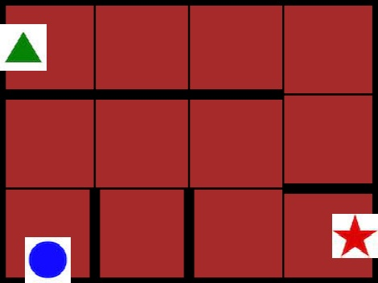


Probleemstelling
?
Notes:
De opdracht in dit semester bestaat eruit op zoek te gaan naar onbekende afbeeldingen op gekende locaties en deze te herkennen.

Slide 5
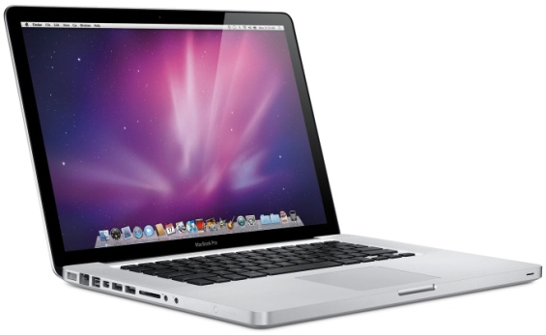


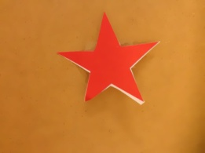
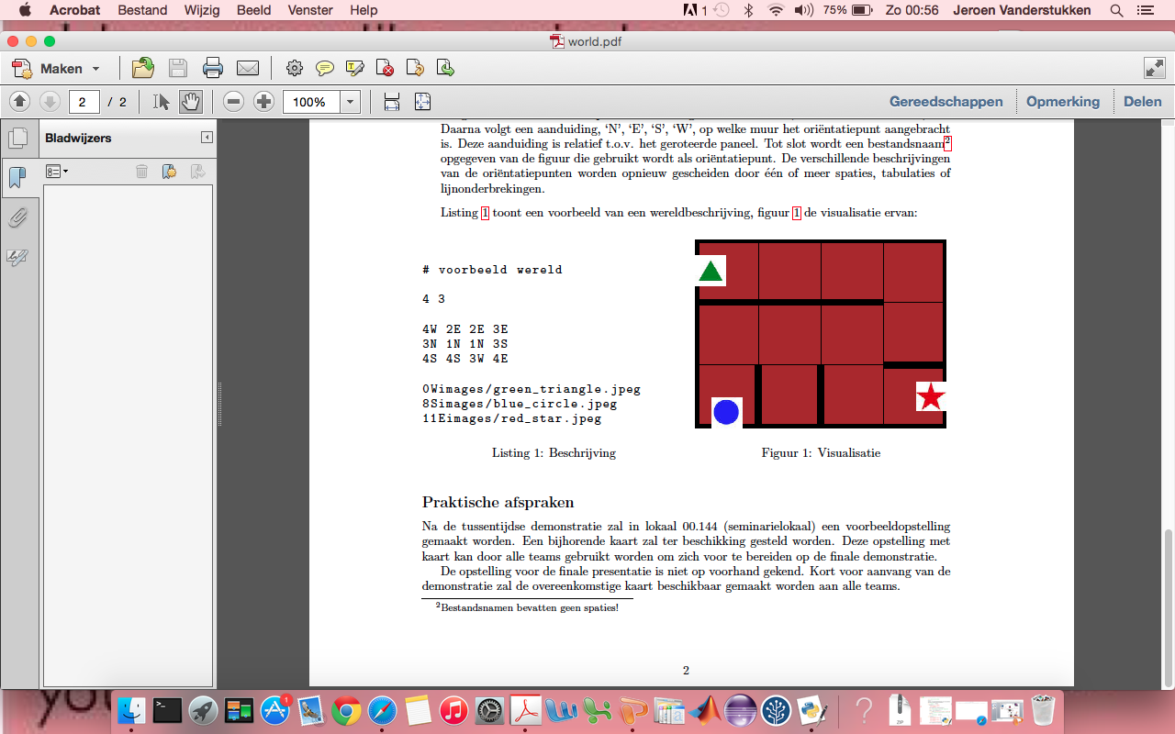
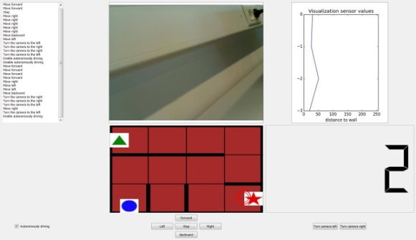
Probleemstelling
laptop
ssh
?
Robot
http
socket
GUI
Notes:
Onze opstelling:
-ssh tussen robot en laptop => code starten op de robot
-server (http)=> informatie als kaart en posities robots opvragen en updaten.
-GUI =>robot aansturen, info over robot en beslissingen, afbeeldingsherkenning.

Slide 6
Overzicht
Probleemstelling
Verbeteringen
Bouw
Afstandssensor
Autonoom rijden
Afbeeldingsherkenning
Communicatie
GUI
Uitbreidingen
Kritische analyse
Notes:
Verbeteringen dit semester.

Slide 7
Overzicht
Probleemstelling
Verbeteringen
Bouw
Afstandssensor
Autonoom rijden
Afbeeldingsherkenning
Communicatie
GUI
Uitbreidingen
Kritische analyse

Slide 8
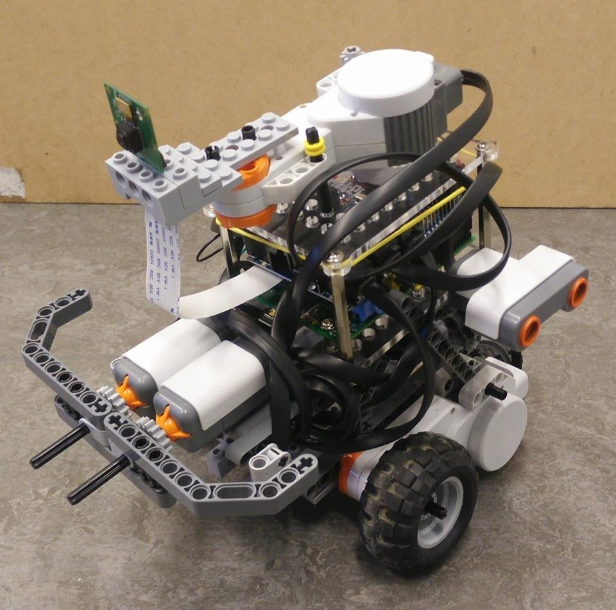
Bouw
1ste semester
foto’s trekken
muren volgen
rijden
frontale botsing
draaien
Notes:
1ste semester: bouw afhankelijk van algoritme
Roterende camera sensoren aan zijkant; muren volgen
Bumper; Botsing
3de wiel; makkelijk draaien

Slide 9
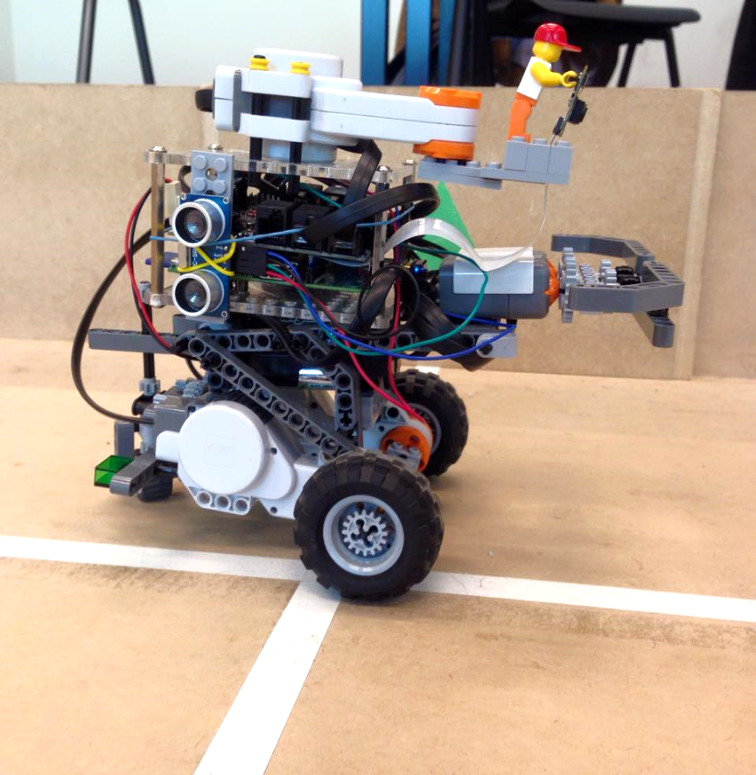
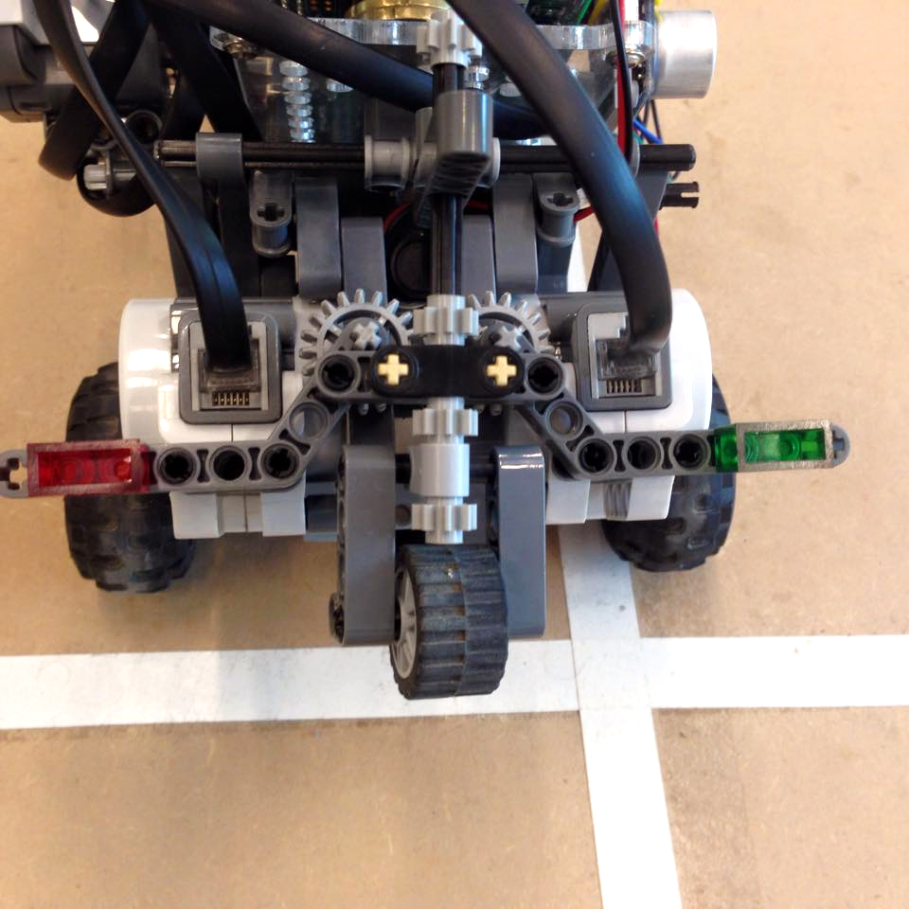
Bouw
2de semester
foto’s trekken
muren volgen
rijden
frontale botsing
draaien
Notes:
-herbouwd => gelijkaardig ontwerp semester 1 => bestaande code uitbreidbaar, niet vanaf 0.
-Grootste aanpassing: achterwiel.

Slide 10

Bouw
voordelen
zwaartepunt lager; minder risico om te kantelen
stabieler en juister rijden; zonder afwijking
camera horizontaler
Notes:
Lager zwaartepunt => nodig voor hellingen
Minder afwijking rijden
Camera horizontaler

Slide 11
Overzicht
Probleemstelling
Verbeteringen
Bouw
Afstandssensor
Autonoom rijden
Afbeeldingsherkenning
Communicatie
GUI
Uitbreidingen
Kritische analyse

Slide 12
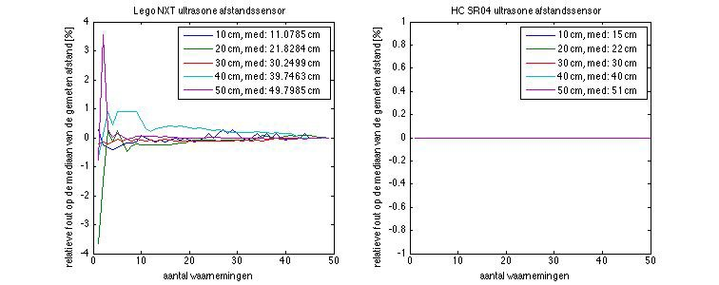
Afstandssensor
50
40
30
20
10
10
20
30
40
50
Notes:
1ste semester.
Lego sensor minder nauwkeuriger.
Andere sensor veel onnauwkeuriger => mediaan van aantal waarnemingen

Slide 13
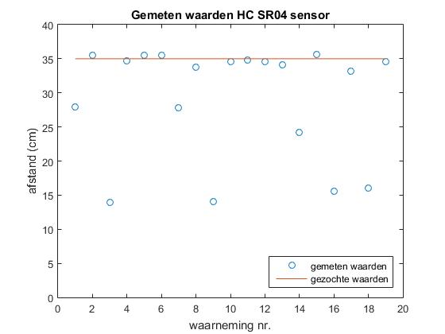
Afstandssensor
50
40
30
20
10
10
20
30
40
50
7/19 waarnemingen zelfs met de methode uit het eerste semester onbruikbaar.
Nieuwe methode op basis van standaardafwijking
(deadlocks vermijden).
Notes:
2de semester:
-robot => foutieve beslissingen adhv sensorwaarden
-Probleem =>HC sensor => standaardafwijking relatief t.o.v. gemeten afstand (deadlocks)

Slide 14
Overzicht
Probleemstelling
Verbeteringen
Bouw
Afstandssensor
Autonoom rijden
Afbeeldingsherkenning
Communicatie
GUI
Uitbreidingen
Kritische analyse
Notes:
Extra zaken voorzien om voornamelijk rijden vlotter de doen verlopen.

Slide 15
Autonoom rijden
align
Notes:
muur herkent en maneurver doen (vb bocht) => eerst parallel met muur
=> Align door ronddraaien => afstand tot muur minimaliseren

Slide 16

Autonoom rijden
align
afstandsband
Notes:
Wanneer de robot aan het rijden is zal hij zich trachten in zijn afstandsband te begeven en daar dan te blijven.

Slide 17

Autonoom rijden
align
afstandsband
dynamic adjusts
Notes:
De robot zal de hoeveelheid die hij bijstuurt laten afhangen van hoe snel hij de muur nadert of achterlaat.

Slide 18
Autonoom rijden
align
afstandsband
dynamic adjusts
camera
Notes:
Camera meer draaien => breder gezichtsveld vooraan

Slide 19
Overzicht
Probleemstelling
Verbeteringen
Bouw
Afstandssensor
Autonoom rijden
Afbeeldingsherkenning
Communicatie
GUI
Uitbreidingen
Kritische analyse

Slide 20
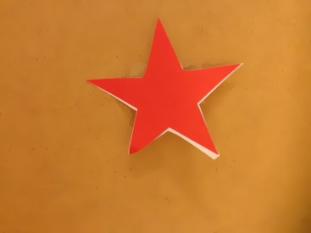

Afbeeldingsherkenning
4 fasen
kleurherkenningsfase = nearest neigbor
V
S
H
Notes:
cv2.calcHist berekent een histogram.
Door nu voor elke H,S,V de waarde te bepalen waarvoor H een maximum bereikt,
bekomen we een punt in een driedimensionale ruimte.

Slide 21
Overzicht
Probleemstelling
Verbeteringen
Bouw
Afstandssensor
Autonoom rijden
Afbeeldingsherkenning
Communicatie
GUI
Uitbreidingen
Kritische analyse

Slide 22

Communicatie
Queue
Robot
GUI
Queue = { }
Notes:
Eerste semester, communicatie over sockets weinig gestructureerd. => problemen, data verloren/op foute plaats
NU: socket uitgelezen, onmiddellijk in Queue. Een afzonderlijke thread verwerkt de
data in de Queue (GUI updaten) alternatief: robot blokkeren tot alle data verwerkt, maar dat zou de snelheid van het autonoom rijden
niet ten goede komen.

Slide 23

Communicatie
handshake
socket.send(‘ImRec:12043’)
Robot
GUI
client.send(‘Send Picture’)
client.send(‘resultImRec:red_star’)
Notes:
GUI weet dat er afbeelding is en groote. Maakt apparte socket en stuurt als klaar om te ovtvangen.
De aparte socket vermijdt dat de communicatie socket corrupt raakt met afbeeldingsdata. Moest er toch ergens iets foutgaan met het verzenden van de afbeelding , dan is er een mechanisme dat dit opvangt en de afbeelding opnieuw tracht te versturen via een nieuwe socket.

Slide 24
Overzicht
Probleemstelling
Verbeteringen
Bouw
Afstandssensor
Autonoom rijden
Afbeeldingsherkenning
Communicatie
GUI
Uitbreidingen
Kritische analyse

Slide 25

GUI – semester 1
X
X
Notes:
Crashes onduidelijke sensorwaarden
Overbodige snelheidsindicator

Slide 26
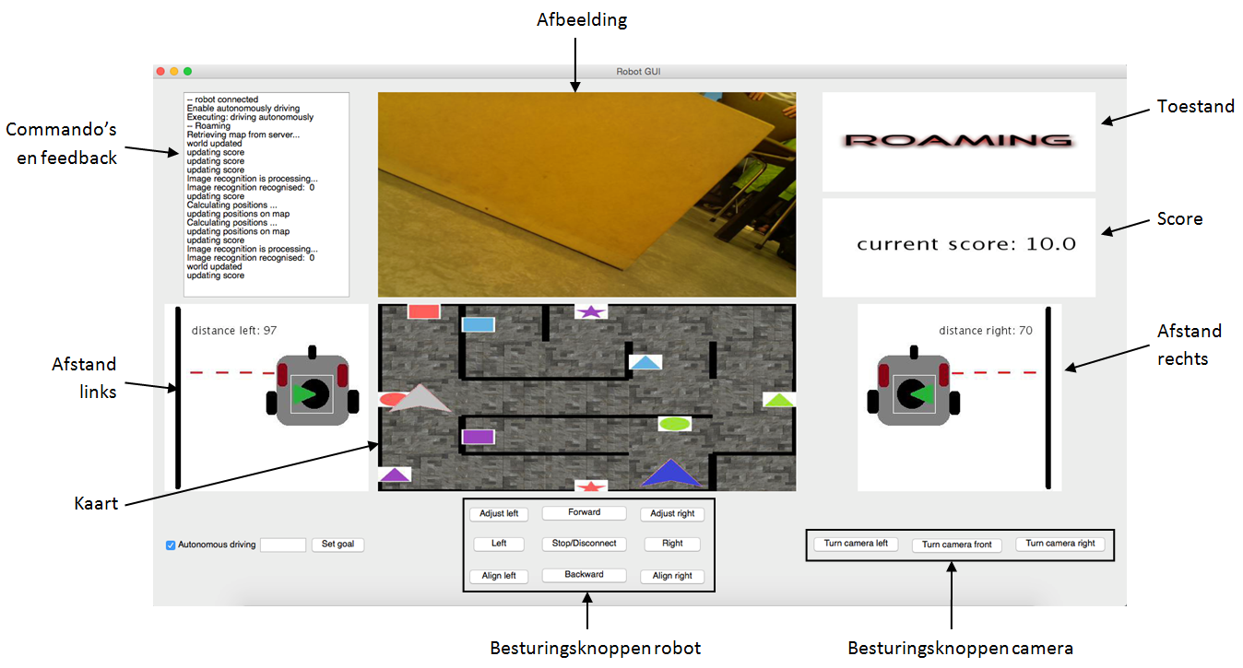
GUI - semester 2
Notes:
Toestand
Score
Duidelijke afstandswaarde
Tijdens positie bepaling mogelijke posities op kaart positie gekend: route op kaart

Slide 27




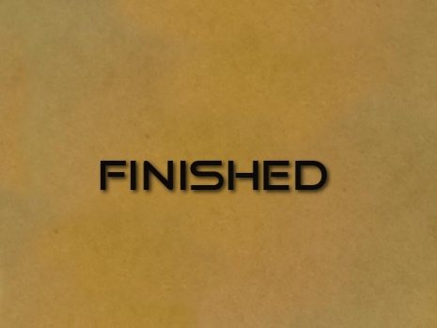
GUI
veel minder crashes
extra Besturingsknoppen
duidelijkere visualisatie van de kaart, afstand en toestand
herschalen voor verschillende scherm-resoluties
Notes:
Minder crashes
Extra knoppen, handig tijdens debuggen
Duidelijkere visualisties
Herschalen GUI (handig bij demo (beamer))

Slide 28
Overzicht
Probleemstelling
Verbeteringen
Uitbreidingen
Positiebepaling
Doelbepaling
Kritische analyse
Notes:
De twee grote uitbreidingen van dit semester

Slide 29
Overzicht
Probleemstelling
Verbeteringen
Uitbreidingen
Positiebepaling
Doelbepaling
Kritische analyse
Notes:
Voeg gerust toe!

Slide 30
Uitbreidingen
Positiebepaling
Afbeeldingsherkenning
ROAMING
TRAVELING
Doelbepaling
Notes:
2 mogelijke toestanden => roaming + traveling
Roaming => positie trachten te bepalen
Traveling => naar onbekende afbeelding rijden + deze herkennen

Slide 31
Positiebepaling
pattern = {}
Notes:
Roaming => positiebepaling => via patternmatching => alle muren rondom detecteren
=> Mogelijke aaneenschakeling van tegels vergelijken met map

Slide 32

Positiebepaling
Notes:
Roaming => onderweg ook foto’s trekken => afbeeldingen herkennen => zo ook positie gekend

Slide 33

Positiebepaling
pattern = {(F,2E)}
Notes:
Voeg gerust toe!

Slide 34

Positiebepaling
pattern = {(F,2E), (F,3E)}
pattern = {(F,2E)}
Notes:
Voeg gerust toe!

Slide 35

Positiebepaling
pattern = {(F,2E), (F,3E), (R,1S)}
Notes:
Voeg gerust toe!

Slide 36
Overzicht
Probleemstelling
Verbeteringen
Uitbreidingen
Positiebepaling
Doelbepaling
Kritische analyse
Aanpassingen en uitbreidingen
Notes:
Voeg gerust toe!

Slide 37
Doelbepaling
if length(unknownImagePositions) = 0 or 1
return
else:
paths ← kortste paden naar elke onbekende afbeelding en
gesorteerd volgens toenemende padlengte
for path in paths:
for team in teams:
if team korter bij onbekende afbeelding:
break
return path
return paths[0]
Notes:
0 onbekende afbeeldingen => gedaan
1 onbekende afbeelding => sowieso naar deze gaan
Meerdere onbekende afbeeldingen => kortste pad naar elk berekenen + paden sorteren volgens kortste afstand
=> Als ander team korter bij afbeelding dan ons => volgend pad checken => …

Slide 38
Overzicht
Probleemstelling
Verbeteringen
Uitbreidingen
Kritische analyse
Aanpassingen en uitbreidingen
Notes:
Voeg gerust toe!

Slide 39
Kritische analyse
+ | −
brainstorming positiebepaling afbeeldingsherkenning | stabiel rijden herkende afbeeldingen negeren camerabeweging
Notes:
Brainstormen zorgde voor goede samenhang algoritme-bouw rekening houden met alles, makkelijke implementatie nieuwe code.
Positie/Weg afleggen zeer robuust
Afbeeldingsherkenning enorme hoeveelheid afbeeldingen
Stabiel rijden moeilijker als verwacht. Bij houden wa we herkend hebben in verleden.
Camera bewegen te simpel, liep na aantal keren vast.
=> Hadden we eigelijk nog kunnen oplossen.

Slide 40
Kritische analyse
snelheid optimaliseren
wachttijden verkorten
beslissingen voorspellen
Rijden zonder te stoppen om bij te sturen.
communicatie
stream i.p.v. af en toe een camerabeeld
GUI
GUI op mobiele apparaten
Notes:
Wat hadden we nog meer kunnen doen, of hadden we beter gedaan?

Slide 41
Overzicht
Probleemstelling
Verbeteringen
Uitbreidingen
Kritische analyse

Slide 42

Notes:
En dan zijn we nu aan de vragen toe gekomen.

Slide 43

Kritische analyse: “P&O, daar kruipt veel tijd in…”
Notes:
Eventueel weglaten.

Slide 44
Kritische analyse: “P&O, daar kruipt veel tijd in…”
Notes:
Eventueel weglaten.
Een studiepunt komt overeen met 25 à 30 studeren. 9 studiepunten -> min. 1350u

Slide 45
Kritische analyse: “P&O, daar kruipt veel tijd in…”
Notes:
Eventueel weglaten.
9 studiepunten -> max. 1620u

Slide 46
Kritische analyse: “P&O, daar kruipt veel tijd in…”
Notes:
Eventueel weglaten.
Gemiddeld…

Slide 47
Kritische analyse: “P&O, daar kruipt veel tijd in…”
Notes:
Eventueel weglaten.
Semester 1 en 2 samen:
252 uren extra tov. gemiddeld.
387 uren extra tov. Min.

Slide 48
Overzicht
Probleemstelling
Verbeteringen
Uitbreidingen
Kritische analyse

Slide 49
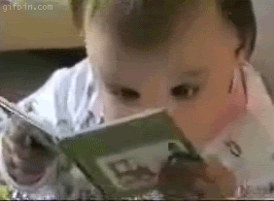
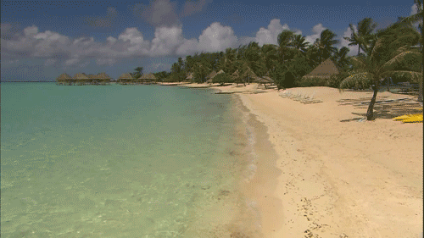
What’s next?
Notes:
Eventueel weglaten.

Slide 50
Notes:
En dan zijn we nu aan de vragen toe gekomen.

